Slide 1
MONOGRAFIAS JURÍDICAS: PRINCIPAIS REGRAS DA ABNT
Associação Baiana de Defesa do Consumidor - ABDECON

Slide 2
PRINCIPAIS REGRAS DA ABNT APLICÁVEIS ÀS MONOGRAFIAS JURÍDICAS
Associação Baiana de Defesa do Consumidor - ABDECON

Slide 3
Monografias Jurídicas e as Regras da ABNT
1. Introdução;
2. Elementos integrantes do trabalho
monográfico:
2.1. Obrigatórios;
2.2. Opcionais.

Slide 4
1. Elementos Obrigatórios
1.1. Pré- textuais:
a) capa;
b) folha de rosto;
c) folha de aprovação;
d) resumo;
e) abstract;
f) sumário.

Slide 5
1.2. Elementos Obrigatórios Textuais:
a) introdução;
b) desenvolvimento;
c) conclusão.
1.3. Pós-textuais:
a) referências.

Slide 6
2. Elementos Opcionais
2.1. Pré-textuais:
a) agradecimentos;
b) dedicatória;
c) epígrafe;
d) errata;
e) listas de abreviaturas e siglas;
f) lombada.

Slide 7
2.2. Elementos Opcionais Pós-textuais
a) anexo;
b) apêndice;
c) glossário;
d) índice.

Slide 8
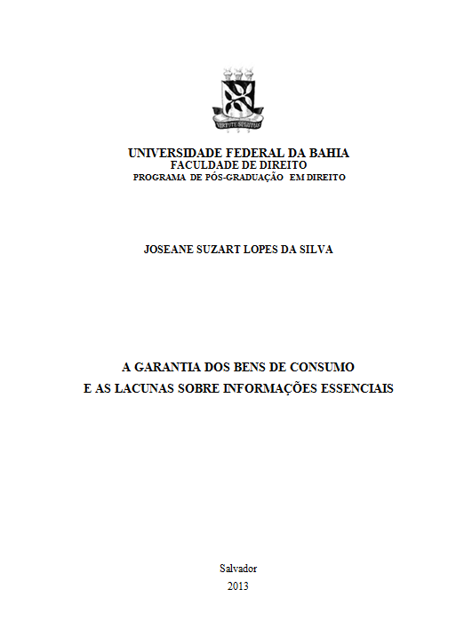
Capa da Monografia

Slide 9
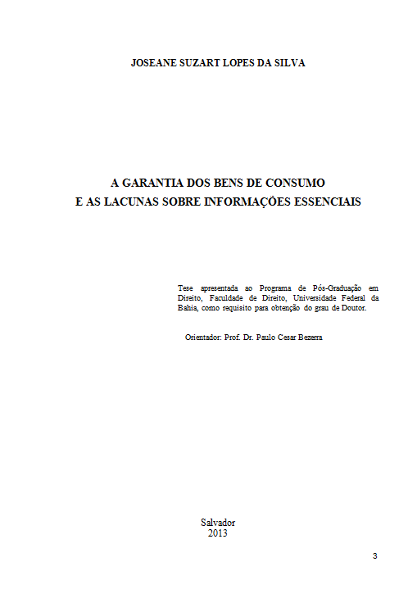
Folha de Rosto

Slide 10
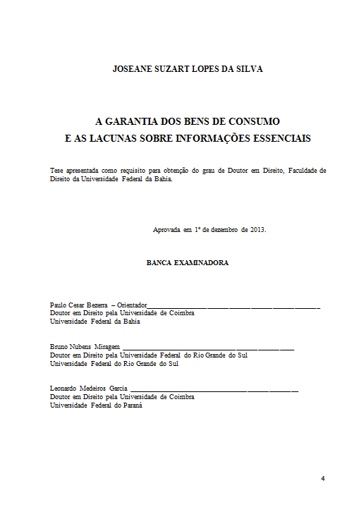
Folha de Aprovação

Slide 11
Resumo – ABNT NBR 6028
1. Localização do Titulo;
2. Número de palavras;
3. Espaçamento;
4. Tamanho dos caracteres;
5. Palavras-chave.

Slide 12
Sumário – ABNT NBR 6027
1. Localização do título;
2. Seções;
3. Subseções;
4. Indicação das páginas.

Slide 13
Elementos Textuais: principais regras
1. Introdução (a questão da numeração);
2. Margens;
3. Início do parágrafo;
4. Tamanho da letra;
5. Espaçamento;
6. Numeração progressiva (NBR 6024).

Slide 14
Citações - NRB 10520
1.Conceito;
2. Tipos de citação:
a) citação de citação;
b) citação direta;
c) citação indireta.
3. Citações longas.

Slide 15
Sistemas de Chamada – ABNT NBR 14724
1. Sistema numérico;
2. Sistema autor-data.

Slide 16
Sistema Numérico
Exemplo:
A proteção contratual no CDC está baseada nos princípios da transparência, da boa-fé e da equidade¹.
Na lista: ALMEIDA, João Batista de. A Proteção Jurídica do Consumidor. 7. ed. São Paulo: Saraiva, 2012, p. 159.

Slide 17
Sistema Autor-data
1. No texto:
A proteção contratual no CDC está baseada nos princípios da transparência, da boa-fé e da equidade (ALMEIDA, 2012, p. 159)
2. Na lista de referências:
ALMEIDA, João Batista de. A Proteção Jurídica do Consumidor. 7. ed. São Paulo: Saraiva, 2012, p. 159.

Slide 18
Sistema Autor-data no Texto
1. Regra básica: exemplo (ALMEIDA, 2012, p. 159).
2. Nome do autor na sentença:
Afirma João Batista de Almeida (2012)
3. Obras de um mesmo autor de um mesmo ano:
(ALMEIDA, 2012a)
(ALMEIDA, 2012b)
4. Obras de um mesmo autor de anos diferentes:
(ALMEIDA, 2008, 2012)
5. Obras de vários autores:
(ALMEIDA, 2012; MARQUES, 2011; MIRAGEM, 2013)
6. Obras de quatro autores e mais: (GRINOVER et al., 2012)

Slide 19
Sistema Autor-data nas notas de referência
1. Regra básica: ALMEIDA, João Batista de. A Proteção Jurídica do Consumidor. 7. ed. São Paulo: Saraiva, 2012, p. 159.
2. Primeira citação de uma obra (referência
completa).
3. Subsequentes citações:
3.1. Página diversa (repetição dos dados);
3.2. Mesma página.

Slide 20
Citações da mesma obra em uma única página
a) Idem (Id.): ALMEIDA, João Batista de. A Proteção Jurídica do Consumidor. 7. ed. São Paulo: Saraiva, 2012, p. 159.
Idem, 2013, p. 160.
b) Ibidem (Ibid): Ibidem, p. 180.
c) Opus citatum, opere citato (op. cit): ALMEIDA, op. cit., p. 40.
d) Passim: ALMEIDA, 2012, passim.
e) Loco citato (loc. Cit.): ALMEIDA, op.cit., p. 40
ALMEIDA, loc.cit.
f) Confira, confronte (Cf): Cf. ALMEIDA, 2012.
g) Sequentia (et seq.): ALMEIDA, 2012, p. 159 et seq.

Slide 21
Expressão apud
No texto: Segundo Almeida (2012 apud MARQUES, 2013, p. 78)
(ALMEIDA, 2012 apud MARQUES, p. 78)
Na nota de referência: ALMEIDA, João Batista de. A Proteção Jurídica do Consumidor. 7. ed. São Paulo: Saraiva, 2012, p. 159, apud MARQUES, Cláudia Lima. Contratos no Código de Defesa do Consumidor. 9. ed. São Paulo: Revista dos Tribunais, 2012.

Slide 22
Supressões, interpolações, comentários, ênfase ou destaques
a) supressões: [...]
b) interpolações, acréscimos ou comentários: [ ]
c) ênfase ou destaque: grifo ou negrito ou itálico.
d) inclusão de texto traduzido pelo autor.

Slide 23
Referências normativas
NBR 6023:2002
1. Alinhamento;
2. Espaço referente à referência;
3. Separação entre as referências.

Slide 24
Autor da Obra
Um autor: MARQUES, Cláudia Lima. Contratos no Código de Defesa do Consumidor. 9. ed. São Paulo: Revista dos Tribunais, 2012.
Dois autores: NUNES JÚNIOR, Vidal Serrano; SERRANO, Yolanda Alves Pinto. Código de Defesa do Consumidor Interpretado. 3. ed. São Paulo: Saraiva, 2008.
Três autores:BENJAMIN, Antônio Herman Vasconcellos e; MARQUES, Cláudia Lima; BESSA, Leonardo Roscoe. Manual de Direito do Consumidor. 4. ed. São Paulo: Revista dos Tribunais, 2012.
Mais de três autores: GRINOVER, Ada Pellegrini et al. Código Brasileiro de Defesa do Consumidor Comentado pelos Autores do Anteprojeto. 9. ed. rev. atual. e ampl. Rio de Janeiro: Forense, 2007.

Slide 25
Autor entidade:
ASSOCIAÇÃO BRASILEIRA DE NORMAS TÉCNICAS. NBR 6023: informação e documentação: referências: elaboração. Rio de Janeiro, 2002.
Parte de obra:
DENARI, Zelmo. Das Sanções Administrativas. In: GRINOVER, Ada Pellegrini et al. Código Brasileiro de Defesa do Consumidor Comentado pelos Autores do Anteprojeto. 9. ed. atual.e e ampl. Rio de Janeiro: Forense, 2007, p. 639-654.

Slide 26
Publicação periódica em parte:
BARROS, Raimundo Gomes de. Ministério Público: sua legitimação frente ao Código do Consumidor. Revista Trimestral de Jurisprudência dos Estados, São Paulo, v. 19, n. 139, p. 53-72, ago. 1995.

Slide 27
Artigo e/ou matéria em meio eletrônico:
SILVA, M.M.L. Crimes na era digital. .Net, Rio de Janeiro, nov. 1998. Seção Ponto de Vista. Disponível em: <http://www.brazilnet.om.br/contexts/brasilrevista.htm>. Acesso em: 28 nov. 2012.
Documento de evento:
CONGRESSO NACIONAL DE INSTITUTO BRASILEIRO DE DEFESA DO CONSUMIDOR, 10., 2011, São Paulo. Projeto de Reforma do CDC. São Paulo: Revista dos Tribunais, 2012, 232 p. (ou volumes)

Slide 28
Documentos jurídicos
BRASIL. Código civil. Organização dos textos, notas remissivas e índices por Juarez de Oliveira. 46. ed. São Paulo: Saraiva, 1995.
BRASIL. Decreto-lei no 5.452, de 1 de maio de 1943. Lex: coletânea de legislação: edição federal, São Paulo, v. 7, 1943. Suplemento.

Slide 29
Jurisprudência
BRASIL. Superior Tribunal de Justiça. Habeas-corpus no 181.636-1, da 6ª Câmara Cível do Tribunal de Justiça do Estado de São Paulo, Brasília, DF, 6 de dezembro de 1994. Lex: jurisprudência do STJ.

